Slide 1
Banco de dados
Prof. Ms Dionizio Porfírio de Assis

Slide 2



Apresentação
Prof Ms. Dionizio Porfírio de Assis
Formação
Graduado em Engenharia de Telecomunicações pela Universidade Federal do Ceará (UFC).
Mestrado em Engenharia Elétrica pela Universidade Federal do Ceará (UFC), com pesquisa na área de Energias Renováveis e Sistemas Fotovoltaicos, com enfoque em monitoramento e aquisição de dados de plantas fotovoltaicas.
Doutorado em Engenharia Elétrica pela Universidade Federal do Ceará (UFC), em andamento.
Pós-graduado em Desenvolvimento Full Stack.
Experiência Profissional
Profissional com experiência docente em cursos de tecnologia e projetos de formação profissional, atuando no ensino de programação, desenvolvimento de software, bancos de dados, redes de computadores e análise de dados. Possui experiência com diferentes linguagens e paradigmas de programação, além do desenvolvimento de sistemas web, aplicações comerciais e soluções de monitoramento. Atua também nas áreas de Internet das Coisas, sistemas embarcados, comunicação de dados, automação e tecnologias aplicadas à Indústria 4.0. Sua trajetória acadêmica e profissional inclui ainda atividades de pesquisa, aplicação de métodos estatísticos, suporte técnico, liderança de equipes e acompanhamento de projetos de desenvolvimento tecnológico.
Dionizio.assis@professores.estácio.br

Slide 3


Apresentação Alunos
QUEM É VOCÊ?
Nome
Cidade
Curso
Trabalho

Slide 4


PROGRAMAÇÃO DA DISCIPLINA
OFERTA DA DISCIPLINA
04/08/2026 a 01/12/2026
ATENDIMENTO
TEAMS – E-mail
AULAS AO VIVO
Terças-Feiras 20:20h às 22:00h
Simulado 1 – 21 à 26/09
Simulado 2 – 09 à 14/11
AVALIAÇÕES
(SIMULADOS - AV/AVS)
Agendamento AV - 16/09 à 19/11
Agendamento AVS - 24/09 à 03/12
Realização AV / AVS – 23/11 à 05/12

Slide 5
Plano de Ensino
TEMAS
SISTEMA DE BANCO DE DADOS
1.1 HISTÓRICO DOS BANCOS DE DADOS 1.2 SISTEMAS DE BANCO DE DADOS (SBD) 1.3 SISTEMAS DE GERÊNCIA DE BANCO DE DADOS (SGBD)
2. PROJETO DE BANCO DE DADOS: MODELAGEM CONCEITUAL
2.1 ETAPAS DO PROJETO
2.2 DIAGRAMA DE ENTIDADE E RELACIONAMENTO 2.3 MODELAGEM DE ENTIDADES E RELACIONAMENTOS 2.4 MODELAGEM DE ATRIBUTOS

Slide 6
Plano de Ensino
TEMAS
3. PROJETO DE BANCO DE DADOS: MODELAGEM LÓGICA E FÍSICA
3.1 MODELO RELACIONAL
3.2 FORMAS NORMAIS
3.3 MAPEAMENTO CONCEITUAL­LÓGICO
3.4 MODELO NO SGBD
4. CRIAÇÃO E MANIPULAÇÃO DE OBJETOS NO POSTGRESQL
4.1 POSTGRESQL
4.2 CRIAÇÃO E ALTERAÇÃO DE TABELAS 4.3 MANIPULAÇÃO DE LINHAS NAS TABELAS
4.4 CONTROLE DE TRANSAÇÃO

Slide 7
Plano de Ensino
TEMAS
5. CONSULTAS EM UMA TABELA NO POSTGRESQL
5.1 COMANDO SELECT
5.2 CLÁUSULA WHERE
5.3 AGRUPAMENTO DE DADOS
6. CONSULTA COM VÁRIAS TABELAS NO POSTGRESQL (ATIVIDADE PRÁTICA SUPERVISIONADA)
6.1 JUNÇÕES INTERIOR E EXTERIOR
6.2 SUBCONSULTAS ANINHADAS E CORRELATAS
6.3 OPERADORES DE CONJUNTO

Slide 8
Plano de Ensino
OBJETIVOS
Identificar a evolução histórica dos bancos de dados, as características dos SBDs e a arquitetura dos SGBDs, com base na abordagem relacional, para compor o alicerce o desenvolvimento de banco de dados.
Implementar as etapas de um projeto conceitual de banco de dados, com base na abordagem relacional e no diagrama de entidade relacionamento, para organizar a forma de pensamento sobre os
dados a partir do conhecimento obtido nas especificações do negócio.

Slide 9
Plano de Ensino
OBJETIVOS
Implementar as etapas de um projeto lógico e físico de banco de dados, com base nas técnicas de normalização, no mapeamento conceitual­ lógico e nos aspectos físicos que influenciam a implementação do modelo no SGBD, para a construção de estruturas de dados adequadas e de armazenamento eficiente de dados.
Gerenciar objetos no SGBD PostgreSQL, com base na implementação de bancos de dados relacionais, a linguagem SQL e os conceitos de transação, para refletir o projeto criado durante a modelagem e normalização dos dados, bem como manipular dados de forma eficiente

Slide 10
Plano de Ensino
OBJETIVOS
­ Realizar consultas em uma tabela, com base em expressões SELECT, em condições utilizando a cláusula WHERE e com agrupamento de dados utilizando o SGBD PostgreSQL, para especificar quais colunas de uma tabela devem ser retornadas no conjunto de resultados e filtrar registros que atendem a uma condição especificada.
­
Realizar consultas com várias tabelas, com base em junções interior e exterior, em consultas correlatas e aninhadas e com operadores de conjunto utilizando o SGBD PostgreSQL, para a construção de consultas que combinem registros de duas ou mais tabelas, restringindo ou retornando os dados a serem recuperados.

Slide 11


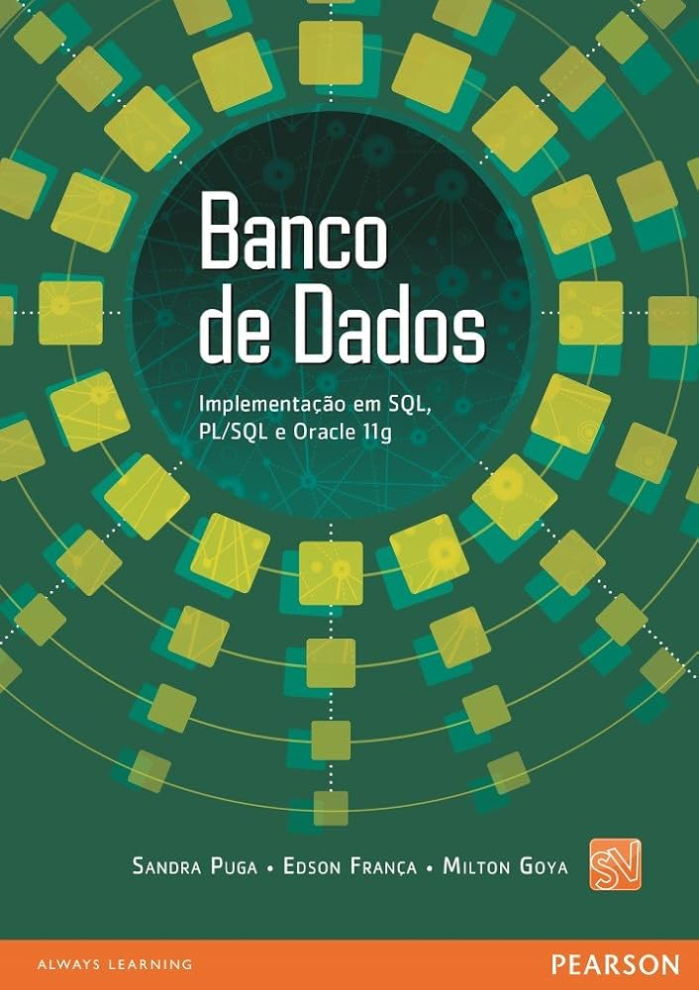
Bibliografia Básica
ELMASRI, R.; NAVATHE, S. Sistemas de banco de dados. 7. São Paulo: Pearson, 2018. Disponível em: https://plataforma.bvirtual.com.br/Acervo/Publicacao/168492
HEUSER, C. Projeto de banco de dados. 6. Porto Alegre: Artmed, 2009. Disponível em: https://integrada.minhabiblioteca.com.br/#/books/9788577804528/
PUGA, Sandra; FRANÇA, Edson; GOYA, Milton. Banco de dados: implementação em SQL, PL/SQL e Oracle 11g. 1. São Paulo: Pearson, 2013. Disponível em: https://plataforma.bvirtual.com.br/Acervo/Publicacao/3842/

Slide 12
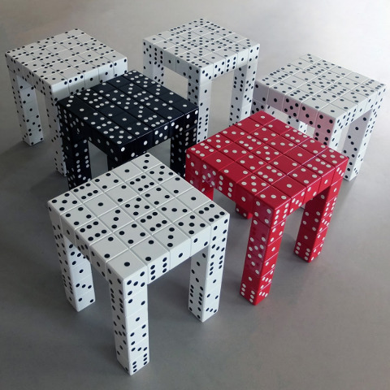
Introdução à Disciplina
Introdução
Você certamente já leu sobre o termo banco de dados em algum contexto técnico ou geral, na mídia
tradicional ou na internet. Mas o que é um banco de dados?

Slide 13
Introdução à Disciplina
Introdução
Você certamente já leu sobre o termo banco de dados em algum contexto técnico ou geral, na mídia
tradicional ou na internet. Mas o que é um banco de dados?
O termo banco de dados, no sentido técnico, origina-se do inglês database.
Definição: “banco de dados é uma coleção de dados relacionados” (ELMASRI; NAVATHE, 2019), em que dados são fatos conhecidos que podem ser registrados e possuem significado implícito.

Slide 14
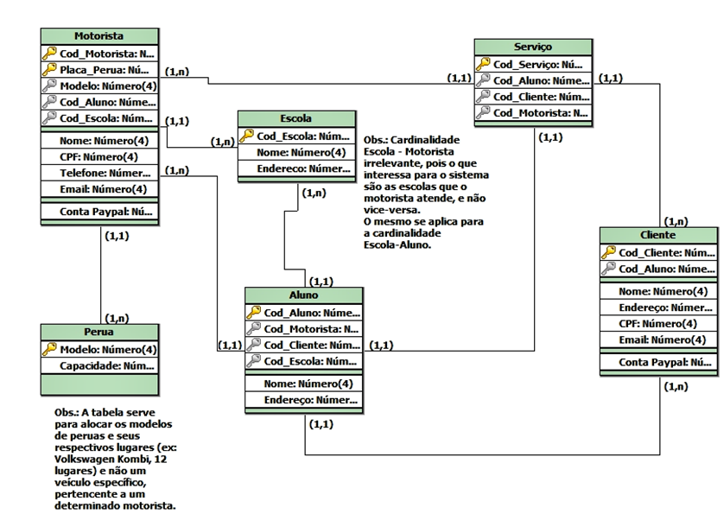
Introdução à Disciplina
Introdução

Slide 15
Introdução à Disciplina
Introdução
Na década de 1940, os primeiros computadores foram desenvolvidos principalmente para executar cálculos matemáticos complexos. Antes disso, Charles Babbage já havia proposto, no século XIX, máquinas automáticas de cálculo, como a Máquina Diferencial, tornando-se uma referência histórica para a computação.
Com a arquitetura de John von Neumann, o computador passou a armazenar programas e dados em sua memória, permitindo que fosse utilizado não apenas para cálculos, mas também para o processamento de informações. Esse modelo é a base conceitual de grande parte dos computadores atuais.
Em 1957, a IBM introduziu o disco magnético, um dispositivo de armazenamento de acesso direto — posteriormente popularizado como disco rígido ou HD. Ele permitia acessar dados sem a leitura sequencial exigida pelas fitas magnéticas, ampliando significativamente a capacidade de armazenamento e uso dos computadores.

Slide 16
Introdução à Disciplina
Era do processamento de dados por computador
Com o uso dos discos magnéticos, os dados passaram a ser armazenados externamente aos programas, dando início à era do processamento eletrônico de dados. Nesse contexto, surgiram os Centros de Processamento de Dados (CPDs), responsáveis por concentrar equipamentos, sistemas e equipes que realizavam o processamento das informações de uma organização.
Os programas, frequentemente escritos em COBOL para aplicações empresariais ou Fortran para aplicações científicas, acessavam arquivos gravados em disco por meio do sistema operacional. Essa organização formava os chamados sistemas de arquivos e representava um avanço importante: os dados deixavam de ficar incorporados ao próprio programa e podiam ser reutilizados e atualizados separadamente.

Slide 17
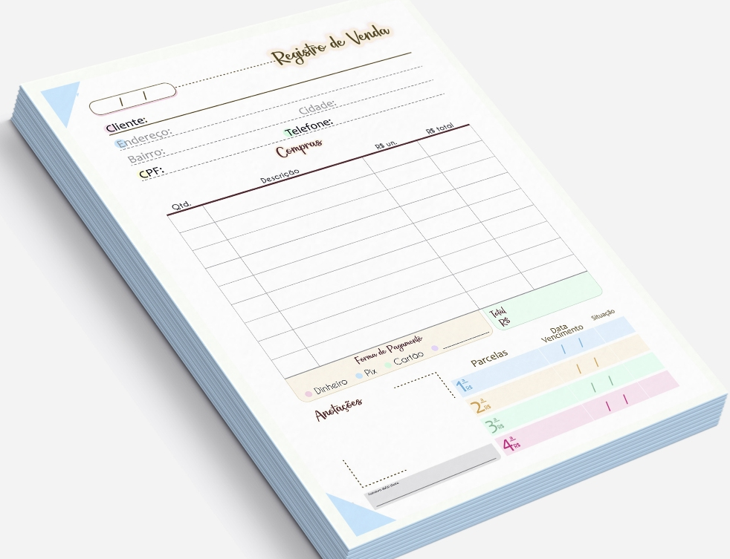
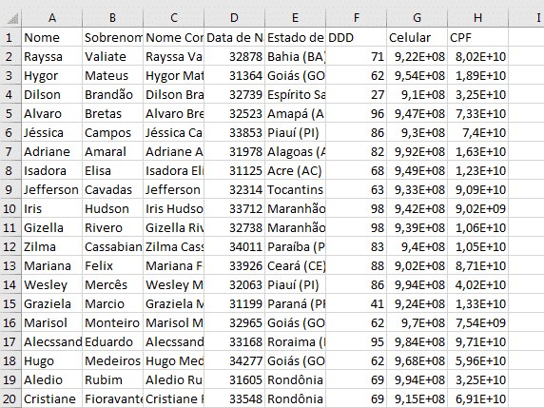
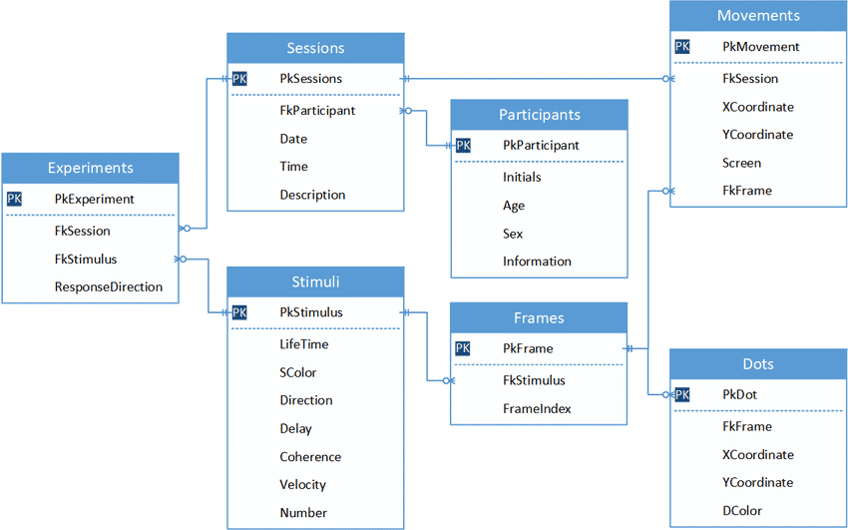
Introdução à Disciplina
Era do processamento de dados por computador
Um banco de dados é uma coleção organizada de dados relacionados, sendo um elemento central dos sistemas de informação. Embora o conceito exista há muito tempo, a tecnologia usada para implementá-lo evoluiu rapidamente ao longo da história.
Antes dos computadores, os dados eram registrados em papel, organizados em pastas e armazenados em armários. Esses arquivos eram consultados e atualizados manualmente pelos usuários, desempenhando a mesma função básica dos bancos de dados atuais. Será que ainda existem sistemas de informação desse tipo em pleno século XXI?

Slide 18
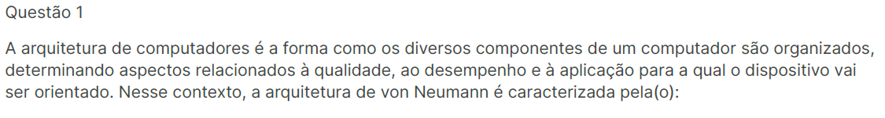



Introdução à Disciplina
Atividade

Slide 19
Introdução à Disciplina
Modelo relacional de banco de dados
A grande transformação dos bancos de dados ocorreu entre o fim da década de 1960 e o início da década de 1970. Nesse período, Edgar F. Codd, pesquisador da IBM, publicou o artigo A Relational Model of Data for Large Shared Data Banks, apresentando o modelo relacional de banco de dados.
O modelo proposto por Codd possui uma base matemática, formada pela álgebra e pelo cálculo relacional. Entretanto, sua representação é simples: os dados são organizados em relações, que podem ser entendidas como tabelas compostas por colunas e linhas, com valores armazenados em suas células.
A consistência teórica do modelo relacional impulsionou projetos acadêmicos e empresariais. A IBM desenvolveu o System R, enquanto a Universidade da Califórnia em Berkeley iniciou o Ingres, um dos primeiros sistemas de gerenciamento de banco de dados relacionais.

Slide 20
Introdução à Disciplina
Principais SGBD relacionais
O projeto System R deu origem ao SGBD comercial da IBM, inicialmente denominado Structured Query
Language/Data System (SQL/DS), depois renomeado de DB2, atualmente um dos líderes no mercado de
bancos de dados corporativos, com versões em diferentes plataformas de hardware/software e na nuvem.
Confira!

Slide 21
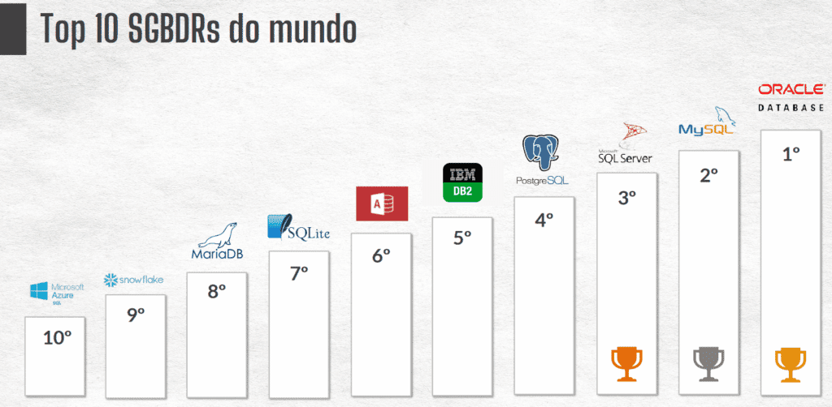
Introdução à Disciplina
Principais SGBD relacionais
A linguagem SQL, criada pela IBM como uma linguagem de consulta e manipulação de dados dos bancos de
dados relacionais, passou a ser conhecida como sinônimo de SGBD relacional, chegando a ser confundida
com produtos que levam a sigla em seu nome.

Slide 22

Bons estudos. Até a próxima aula!
Prof Ms. Dionizio Porfírio de Assis

